Slide 1


Des chaufferies-bois collectives aux bioraffineries : quelle territorialisation de la bioéconomie?
Colloque du réseau SEHS
« Approches territorialisées des usages de la forêt »
12 janvier 2017
Jean-Marc Callois, IRSTEA
jean-marc.callois@irstea.fr

Slide 2
Contexte
Volonté de développement de la valorisation économique de la forêt
Tensions sur la ressource, malgré un accroissement du stock sur pied
Diversité de modes de valorisation possible

Slide 3
Objectifs du travail
Étudier l’arbitrage entre bioéconomie basée sur un maillage territorial des unités de production et bioraffineries à fortes économies d’échelle
Comprendre les explication de la diversité des modes d’organisation observés, notamment
  Rôle des groupements de propriétaires de la biomasse
  Rôle de l’intervention publique sur les prix d’achat
  Rôle de la densité urbaine

Slide 4
Bioéconomie forestière et développement territorial : principaux enjeux et premiers éléments empiriques

Slide 5
Rappel de quelques données de cadrage
Accroissement naturel : 110 Mm3 de bois fort, dont environ la motié prélevés
Production forestière : 0,14 Memplois, 9,5 G€ de VA pour une superficie de 16 Mha
Bioénergies : ~10 Mtep de bois-énergie, 2,4 Mtep de biocarburants, 0,4 Mtep de biogaz
Consommation finale d’énergie : 150 Mtep (dont 50% pour de la chaleur)
Potentiel d’environ 1 emploi direct / 140 tep
=> « sur le papier », un potentiel important
Source : JRC, Ministère de l’environnement, rapport CGAAER

Slide 6
De l’importance d’une prise en compte de l’aspect territorial en bioéconomie
La bioéconomie nécessite une approche intégrative (recherche de bouclage des cycles)
Prise en compte des synergies entre dimensions de la durabilité
Des modifications potentiellement profondes des organisations productives et des modes de coordination (ressources et process hétérogènes…), en vue d’une optimisation fine du potentiel économique
Lien avec les politiques d’aménagement (infrastructures), de formation…
Opportunités d’emploi à tous niveaux de qualification (près de la moitié des 60.000 emplois du bois-énergie en France = lié à la collecte)
Des visions du monde très différentes autour de l’idée de bioéconomie : nécessité d’un débat public sur la vision su développement

Slide 7
Une diversité de modèles possibles
Quel type de biomasse mobiliser (menus bois, rémanents, connexes… bois d’œuvre?)
Quel type de valorisations nouvelles (chaleur, biocarburant, molécules plateformes?)
Quelles synergies ou concurrences avec d’autres activités?
Quels facteurs de résistance? Quels leviers de mobilisation?
=> Quels impacts sur les territoires?

Slide 8
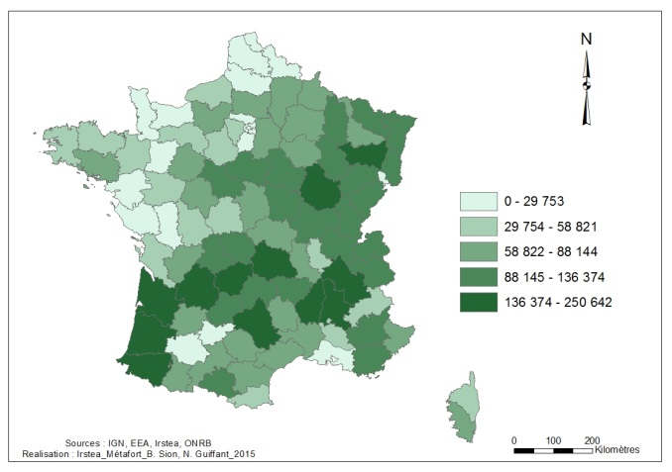
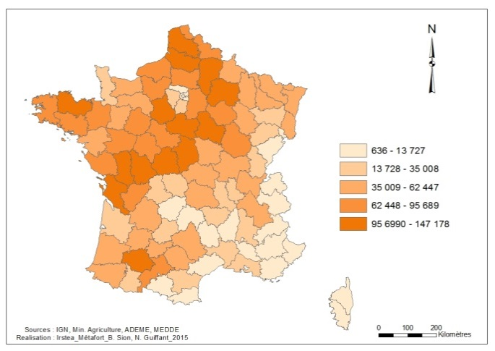
Une grande hétérogénéité spatiale du potentiel de production
Potentiel biomasse bois
Potentiel biogaz

Slide 9
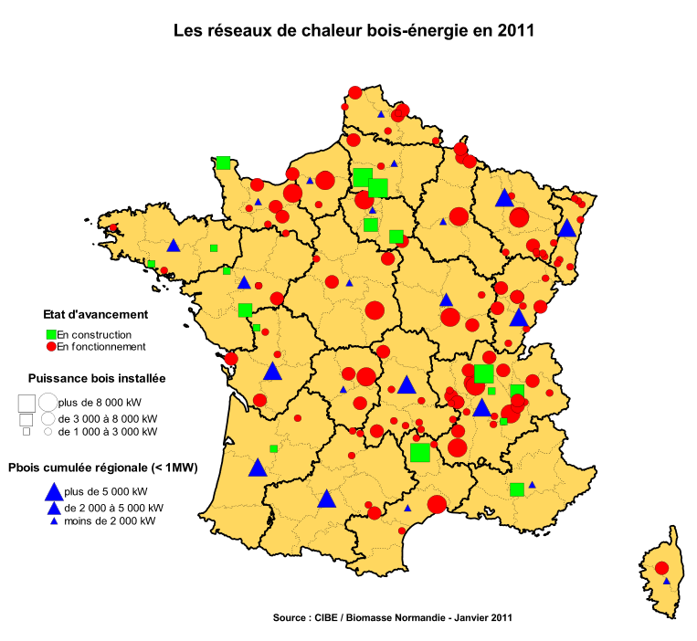
Pas de relation évidente entre taux de boisement et développement du bois-énergie
Source : CIBE

Slide 10
Les déterminants invoqués habituellement pour expliquer la difficulté à mobiliser la ressource
Présence de la ressource
Structure de propriété
Difficulté d’accès
Capacité d’organisation et volonté de coupe

Slide 11
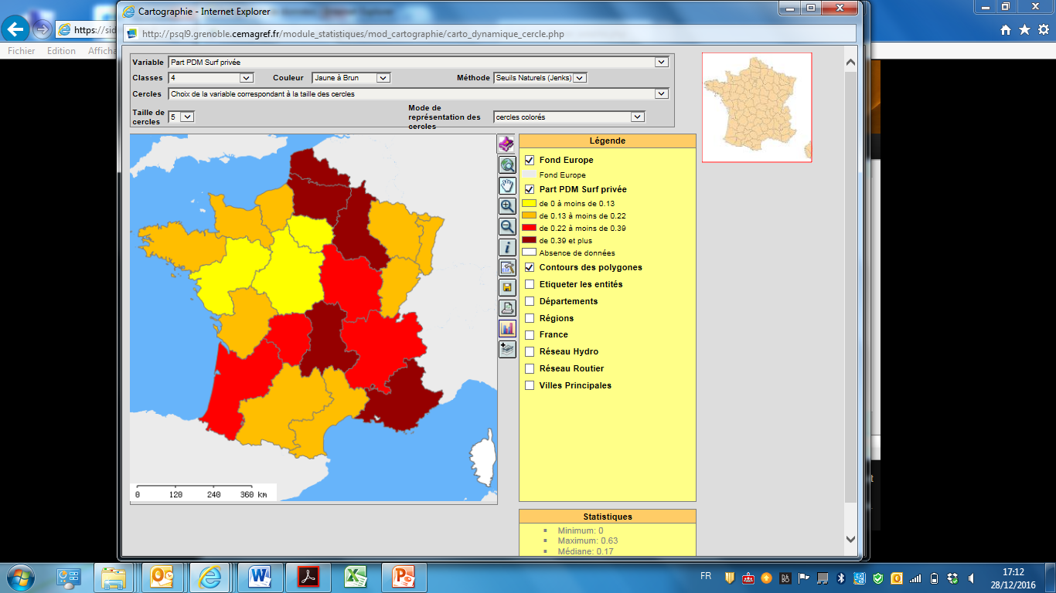
Un indicateur de la capacité de mobilisation : la part de surface forestière privée sous PDM

Slide 12
Déterminants de l’implantation des chaufferies
Variable expliquée | Nombre de chaufferies/pop |  |  | Puissance installée/pop
Densité de pop. | - | + | - | NS | NS | NS
Part de forêt privée | NS | NS | - | NS | NS | NS
Parcelle moyenne | NS | NS | - | NS | NS | NS
Part expl. difficile | NS | - | NS | - | -- | -
Production/surface | + | +++ | + | NS | + | NS
Part de forêt | + | + | NS | NS | + | NS
Cohésion sociale | ++ |  |  | NS
Dissimilarité |  | --- |  |  | NS
Part surface PDM |  |  | NS |  |  | +++
R² | 0,86 | 0,89 | 0,83 | 0,61 | 0,65 | 0,81
Les indicateurs physiques et structurels sont peu explicatifs
Des indicateurs de vie sociale sont reliés positivement au nombre de projets
L’indicateur de coopération forestière est relié positivement à la puissance totale

Slide 13
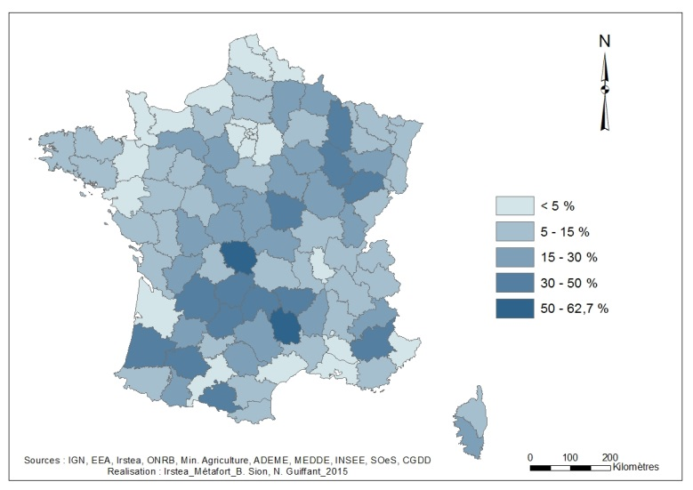
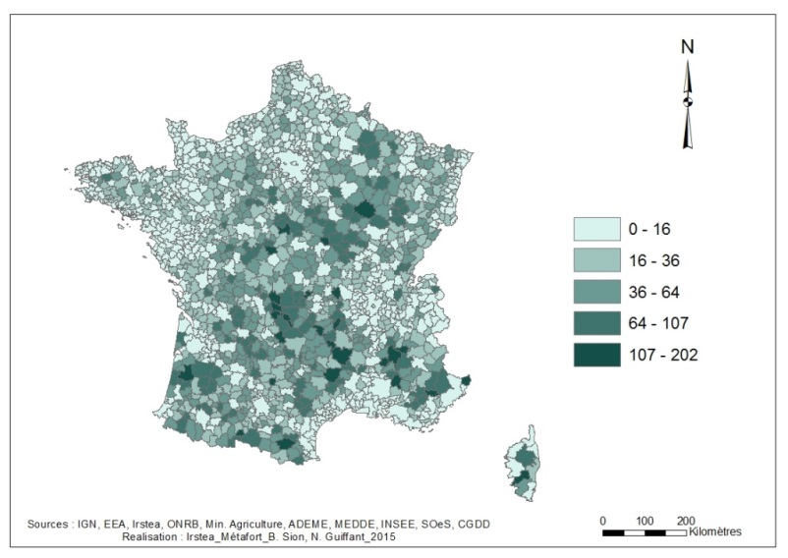
Quels modèles industriels?
La question cruciale de l’échelle pertinente
Exemple de l’autonomie territoriale théorique en énergie
Niveau département
Niveau bassin de vie

Slide 14
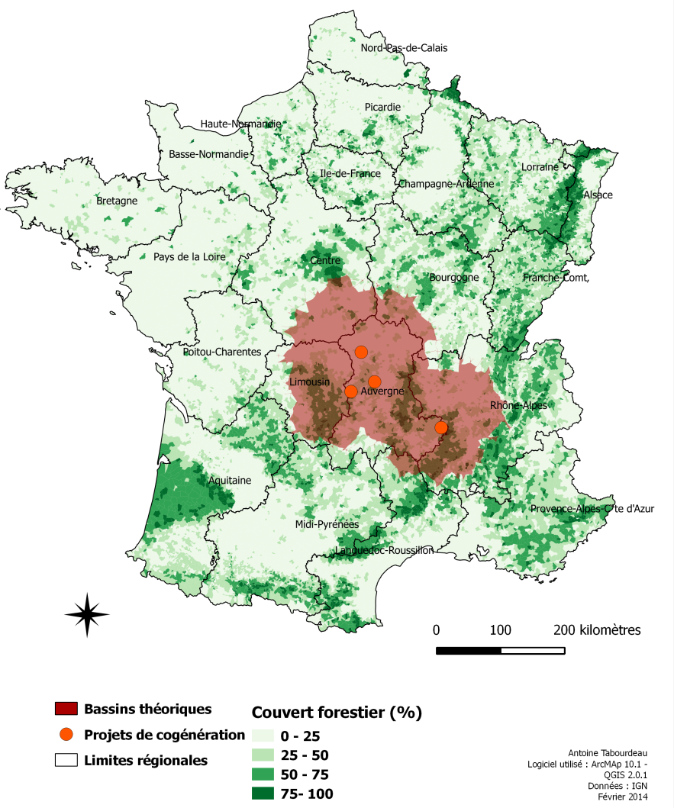
Des bassins d’approvisionnement vastes
Bassins d’approvisionnement théoriques des projets de cogénération en
Auvergne
Tabourdeau, 2014
=> Des compétitions d’usage à prévoir!

Slide 15
Les modes d’organisation observés sont très divers
Contractualisation directe par des énergéticiens
Création de filiales pour l’approvisionnement
Coopératives, groupements de propriétaires
Diversification d’entreprises d’autres secteurs (BTP…)
Quelle explication de cette diversité?

Slide 16
Un modèle des choix industriels

Slide 17
Principales caractéristiques du modèle
Opposition entre deux modèles : chaufferie bois avec réseau de chaleur, et bioraffinerie
Hypothèse que le facteur déterminant de décision de l’entreprise est l’accès à la ressource (critère décisif pour 50% des projets de bois-énergie)
Hypothèse de concentration de la demande locale en chaleur (villes)
Propriété de la biomasse plus ou moins éclatée (propriété moyenne entre 1 et 7 ha selon les régions)

Slide 18
Structure du modèle
Produit unique énergie (y), au prix (p) contrôlé par l’autorité publique
Fonction de coût : C(y)=F+vy+cy+tn², avec
  F : coût fixe (exogène)
  v : coût variable d’exploitation (exogène)
  c : coût de la biomasse (en équivalent énergétique)
  n : nombre de fournisseurs
  t : coût de transaction (exogène)
Deux technologies possibles : à basse/haute économies d’échelle : F_{b}<<F_{h} et v_{b}>>v_{h}
Propriétaires : surface s par propriétaire (exogène)
=> n=y/s (rendement normalisé)
Coût de coordination des propriétaires : t’n²

Slide 19
Modélisation du choix du mode d’organisation
Si les propriétaires vendent en direct :
  Ils reçoivent un prix u (utilité de réservation)
  Ils n’encourent pas de coût de transaction
Si les propriétaires se regroupent :
  Ils encourent un coût de transaction t’n²
  Ils négocient un partage du bénéfice avec l’entreprise

Slide 20
Choix de la firme
Cas avec négociation directe :
optimisation de Π=py – (F+vy+cy+tn²)
avec c=u, n=y/s
D’où y*= s²(p – v – u)/2t et Π*= s²(p – v – u)²/4t – F
Cas avec organisation des propriétaires : optimisation de Π=(py – F – vy – uy – t’n²)/2
avec n=y/s
D’où y*= s²(p – v – u)/2t’ et Π*= s²(p – v – u)²/8t’ – F/2
Choix de l’organisation si :
s²(p – v – u)²(2/t – 1/t’)< F

Slide 21

Basculement entre modes d’organisation
t’
y
t
négociation directe
non rentable
t/2
$$s\sqrt{\frac{F}{t′}}$$
organisation propriétaires
non rentable
organisation propriétaires
négociation directe
p
p
v+u
v+u
p₁
p₂
La baisse du coût de coordination des propriétaires favorise la rentabilité de l’équipement et l’organisation des propriétaires pour la vente de biomasse
L’augmentation du prix de l’énergie favorise la négociation directe avec les propriétaires

Slide 22
Etude de la possibilité d’entrée d’une bioraffinerie
Principe = une bioraffinerie peut s’implanter si elle dégage un profit supérieur à la somme des profits des chaufferies implantées sur la même zone de collecte
Hypothèse d’une armature urbaine homogène : villes identiques équidistantes (d), consommatrices de chaleur

Slide 23
Bioraffinerie versus réseau de chaufferies
y_{h}
ou
y_{b}
y_{b}
y_{b}
y_{b}
y_{b}
d

Slide 24
Condition d’implantation d’une bioraffinerie
Bioraffinerie en négociation directe :
profit Π_{h}*= s²(p_{h} – v_{h} – u)²/4t – F_{h}
surface de collecte y_{h}*= s²(p_{h} – v_{h} – u)/2t
=> nombre de villes y_{h}*/d
Maillage de chaufferies :
profit y_{h}*.Π_{b}*/d= [s²(p_{b} – v_{b} – u)²/4t – F_{b}][s²(p_{h} – v_{h} – u)/2t d]
Condition de remplacement par la bioraffinerie
d>y_{h}*.Π_{b}*/Π_{h}*

Slide 25
Rôle des paramètres locaux sur la technologie choisie
t’
t’
t
t
non rentable
non rentable
bioraffinerie
chaufferies
bioraffinerie
chaufferies
pb
pb
v+u
v+u
d faible (forte densité urbaine)
d élevé (faible densité urbaine)
L’effet de la capacité de coordination des propriétaires sur l’implantation d’une bioraffinerie dépend de la densité urbaine
Il est ambigu quand la densité est faible

Slide 26
Point de vue de la collectivité
Objectifs de la collectivité : optimiser la valeur générée sur le territoire :
  Rémunération des propriétaires
  Coût d’exploitation (inclut emplois locaux)
Possibilité de moduler le prix de vente de la chaleur : l’augmentation du prix favorise l’emploi local mais baisse le revenu des ménages et peut défavoriser la rémunération des propriétaires
  => Débat entre intérêts divergents
Arbitrage entre optimisation globale de la biomasse et retombées locales : biomasse faiblement prélevée si l’armature urbaine est lâche

Slide 27
Discussion

Slide 28
Application à l’analyse de la diversité des situations observées
La capacité d’organisation des propriétaires et les prix sont les principaux facteurs explicatifs des différents modes d’organisation et de la taille des unités industrielles qui émergent
Les zones à fort boisement et faible développement du bois-énergie peuvent s’expliquer par une faible capacité de coordination

Slide 29
Implications pour les politiques publiques
Importance d’un cadrage national et d’une animation locale
Intérêts divergents entre ménages, demandeurs d’emplois et propriétaires de la biomasse
Effet différent des politiques de soutien au prix de la chaleur sur les différentes catégories d’acteurs
Plus grande efficacité à renforcer la capacité de coopération entre propriétaires que de soutenir les prix

Slide 30
Conclusion
Corrobore l’importance de la concertation locale dans le développement des bioénergies
Effets complexes des politiques de soutien aux prix
Rôle essentiel de la capacité d’organisation des propriétaires
Approfondissements possibles du modèle :
  introduction d’un continuum de tailles
  approfondissement de la négociation propriétaires-industriel
  explicitation de la demande locale
Test empirique à approfondir, en prenant en compte les différents modes de valorisation => besoin de données appropriées

Slide 31
Merci de votre attention

